Slide 1


Alberto Ortega Fernández
Proyecto final DAW 2020/2021
I.E.S. Santiago Hernández

Slide 2
Nosotros
Pequeña empresa situada en Zaragoza (5 trabajadores)
Desarrollo de software y aplicaciones web
Nuestros puntos fuertes: Asesoramiento y gran estudio de mercado para cada tipo de proyecto.
Esta aplicación ha sido desarrollada íntegramente por mi, con el aporte de grandes ideas de los demás compañeros de la empresa.

Slide 3
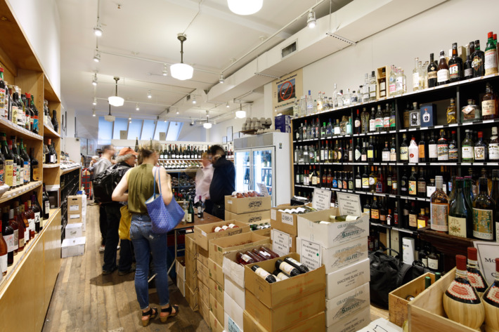

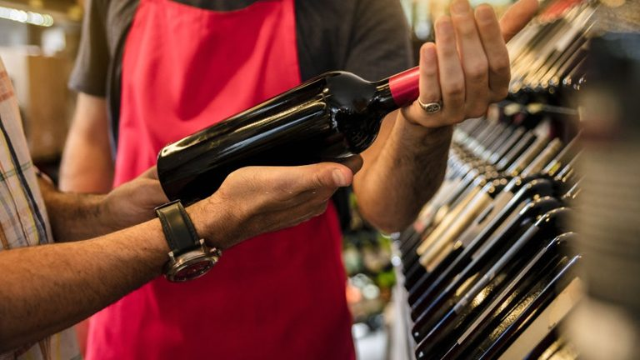
Origen
Clientes dedicados únicamente a la venta y asesoramiento en tiendas físicas.
Covid 19

Slide 4


Problema
Confinamiento de la población, restricciones, horarios….
Caída de ventas.

Slide 5


Idea
Crear tienda online (ecommerce)

Slide 6
Contacto
El cliente cuenta su problemática.
Requisitos de la aplicación web.
Estudio de mercado.
Análisis de costes.

Slide 7
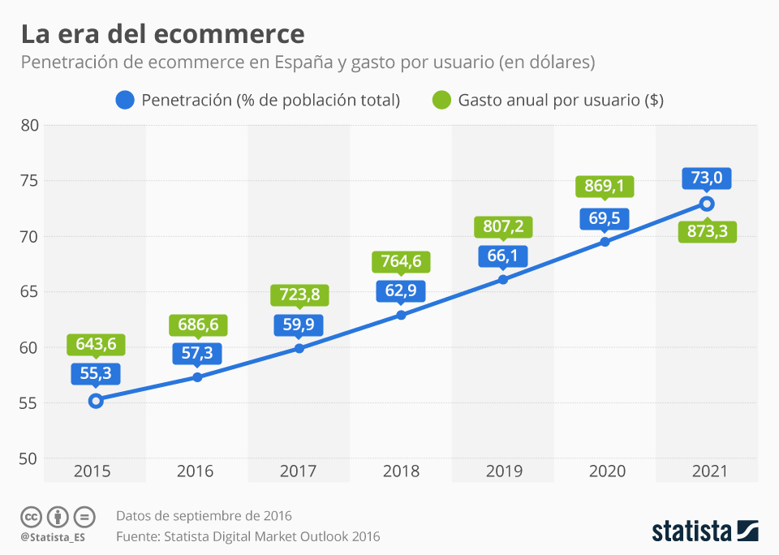
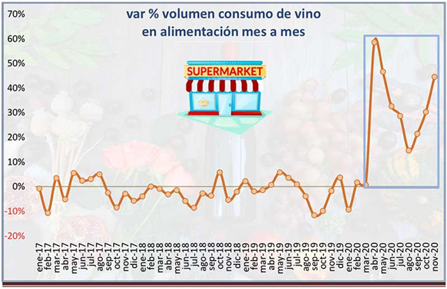
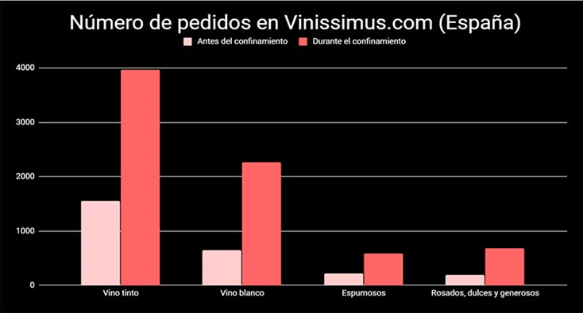
Estudio de mercado
Compra online se dispara con la pandemia.
Mayor consumo de vino en los hogares.
Mayor número de ventas en webs de la competencia.

Slide 8
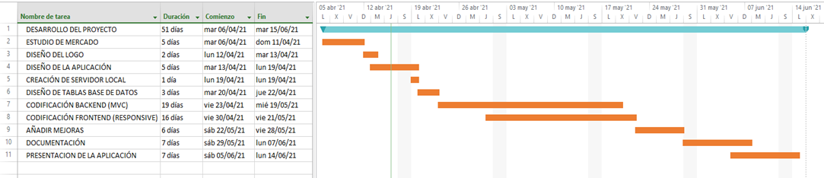

Análisis de costes
La Realización del proyecto se ha dividido en 10 fases, con una duración total de 51 días.
Coste total + IVA = 7.915,82€

Slide 9






Tecnologías utilizadas
Servidor web Apache local
Backend:
- Laravel 8
- Base de datos MySQL
Frontend:
- HTML 5
- CSS
- Bootstrap 4.6
- Jquery

Slide 10
Principales características
Sencillez
Intuitiva
Responsive. Adaptándose al tipo de pantalla según el dispositivo que se utilice.
Seguridad
Gran participación del usuario en nuestra aplicación web. Teniendo características de redes sociales (captando la atención del público más joven).

Slide 11


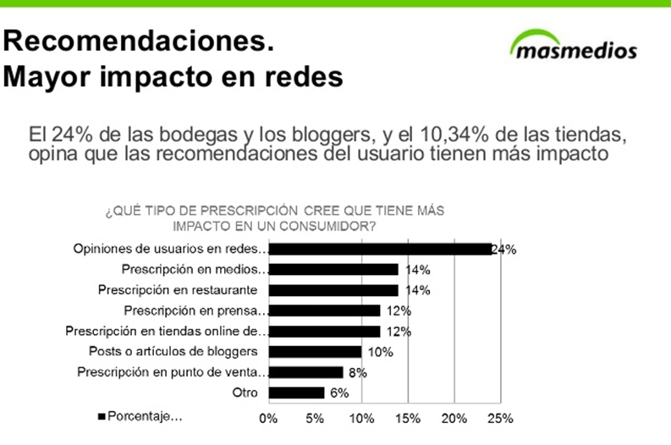
Participación del usuario
Dar likes a los vinos que más le gusten.
Añadir a favoritos.
Avatar y Nick propio único
Dejar comentarios en los productos

Slide 12
Navegación
Página principal sencilla: visualización novedades, llamada al usuario para registrarse y enlaces a otras secciones principales.
Barra de navegación superior fija en todas las vistas. Con enlaces a todas las secciones y menú del usuario.
Secciones: Tintos, Blancos, Rosados, TopSumiller, TopUsuarios.
Carrito de compra con contador de productos añadidos en su interior.
Menú desplegable con secciones personales del usuario (Perfil, Editar perfil, Favoritos, Historial de compras).
Página de contacto con el sumiller mediante email.
Página de registro: mediante formulario o Cuenta Google.

Slide 13
Posibles mejoras de futuro
Añadir nuevos productos vinícolas (nuevas variedades, artículos de menaje, etc).
Añadir cuentas en redes sociales para publicitar nuestra aplicación web.
Registro con cuentas de redes sociales.
Sorteos de experiencias vinícolas por nuestro país (Enoturismo), para nuestros usuarios más activos.

Slide 14

Únete y participa en nuestra comunidad

Slide 15
GRACIAS!!!

